Slide 1



Fritidskortet
BK Forward
För alla barn 8 – 16 år
Tillsammans för en aktiv och meningsfull fritid

Slide 2
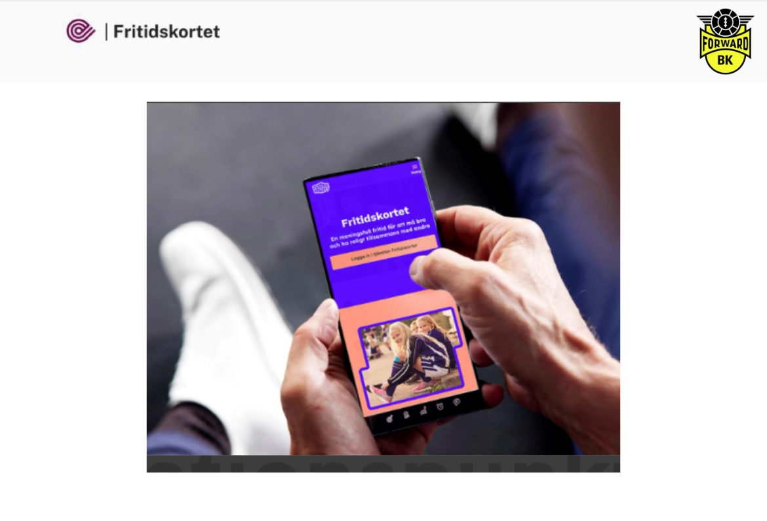
Vad är Fritidskortet?
En investering i barns aktiva fritid.
Ett statligt stöd som gör det enklare för barn och unga att delta I fritidsaktiviteter – för en aktiv inkluderande fritid.
Använd ditt fritidskort hos BK Forward.
Läs mer och ansök på www.fritidskortet.se

Slide 3

Viktigt:
Oanvänt bidrag måste användas senast
30 november 2025
Därefter makuleras stödet.
Från hösten 2025 införs Fritidskortet - ett statligt ekonomiskt stöd till barn och ungdomars fritidsaktiviteter.
Barn 8–16 år får 500 kr i stöd för medlems- och träningsavgifter.
Familjer med bostadsbidrag 2024 kan ansöka om2 000 kr I stöd.
När bidraget beviljats syns det på Fritidskortets hemsida.
Betalning kan göras först när föreningens faktura finns i systemet.

Slide 4
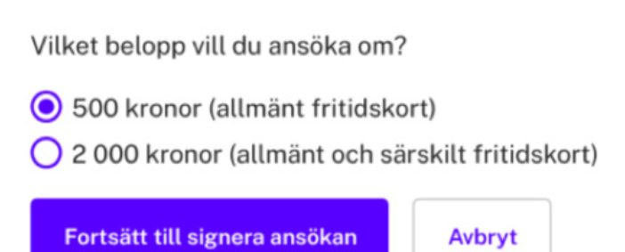
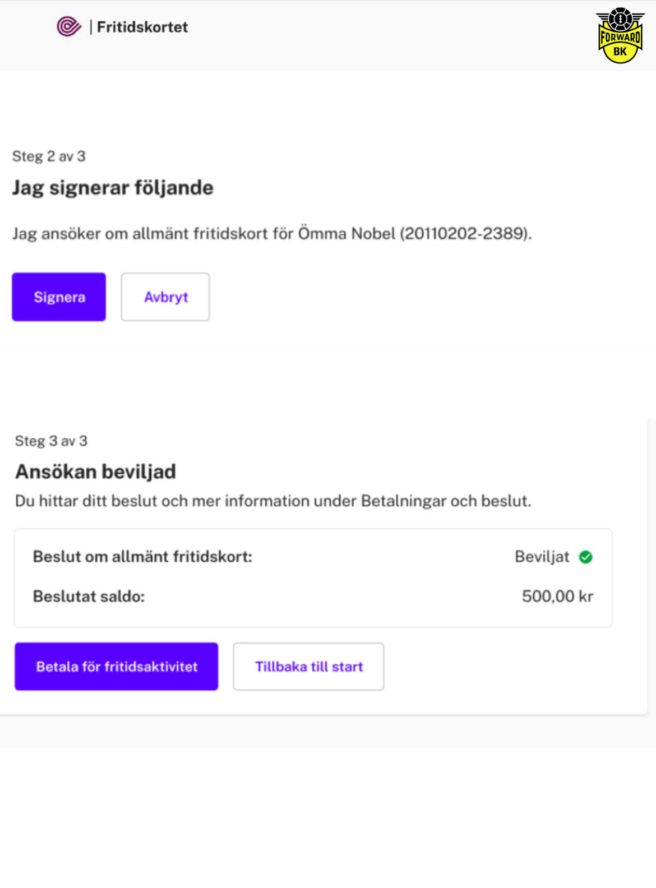
Så här ansöker du om Fritidskortet - steg för steg
Ansökan kräver att sökande vårdnadshavare och ban är skrivna på samma adress.
Identifiering via: Kräver Bank ID Freja +
Bekräftelse
Ansökan beviljad
Signera
Välj belopp du ansöker om

Slide 5


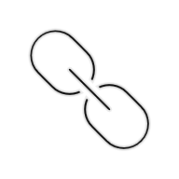

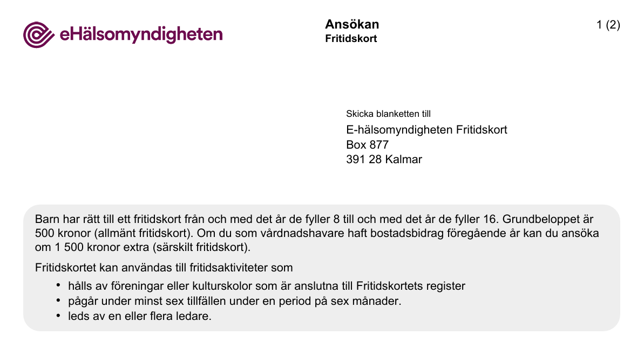
Så ansöker du om fritidskortet med skyddade personuppgifter
Ansök via pappersblankett.
Saknar du e-legitimation eller har skyddad folkbokföring? Använd pappersblanketten.
Blanketten -
Finns på kansliet eller via nedladdning:
https://fritidskortet.se/downloads/fritidskort_blankett.pdf
Säker hantering.
BK Forward hanterar personuppgifter enligt GDPR och etablerade säkerhetsrutiner.

Slide 6
Om Fritidskortet inte täcker hela beloppet
Betala resterande belopp
Betala via din bank
Bankgiro 133 - 5546
Ditt OCR numer – finns på fakturan
Vänta på registrering
När fritidskortets del av betalningen uppdateras fakturan i systemet
Du betalar därefter endast det kvarvarande beloppet från din bank
När hela summan är betald beställs träning- och matchkläder
Full betald
Observera:
Fritidskortet påverkar inte eventuellt försörjningsstöd.

Slide 7
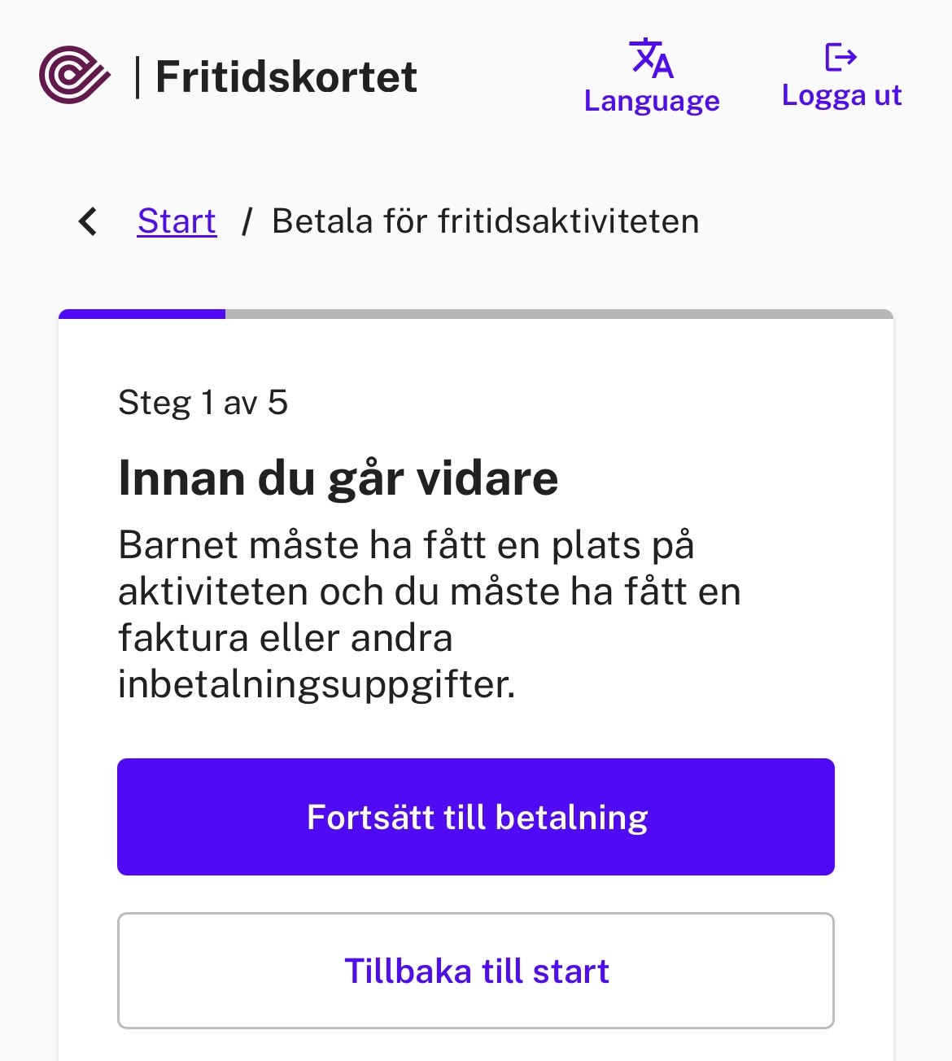
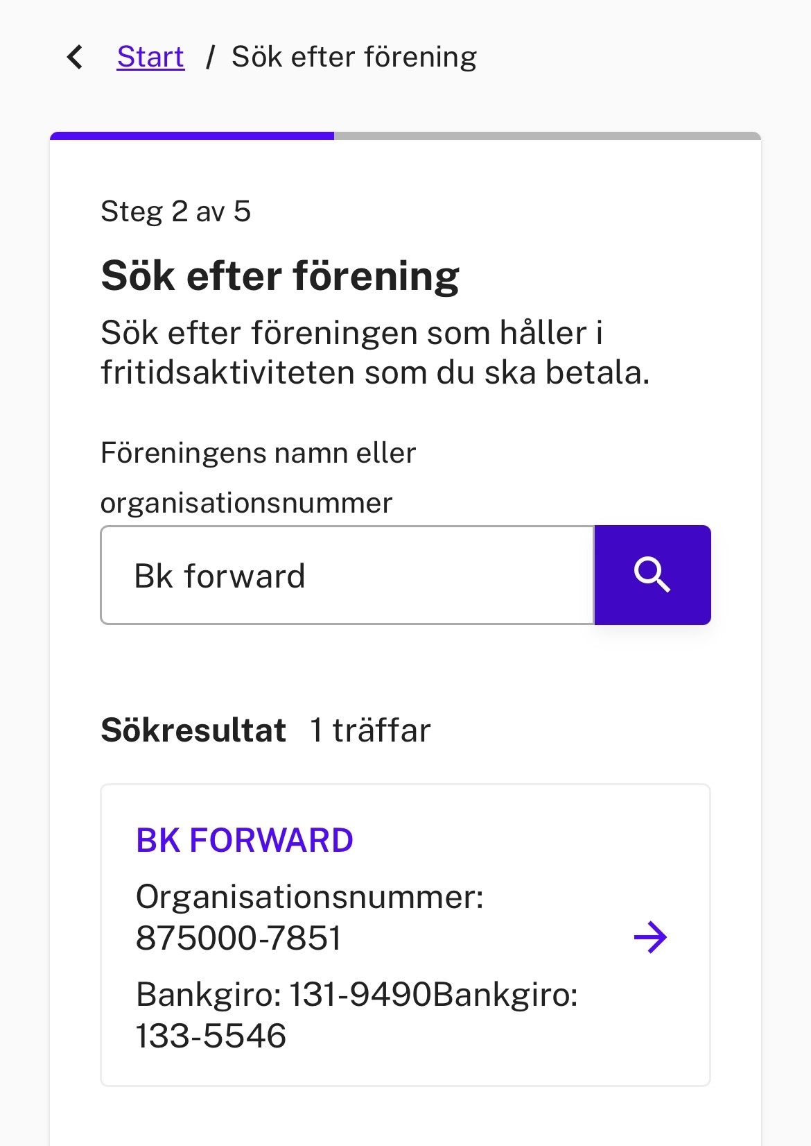
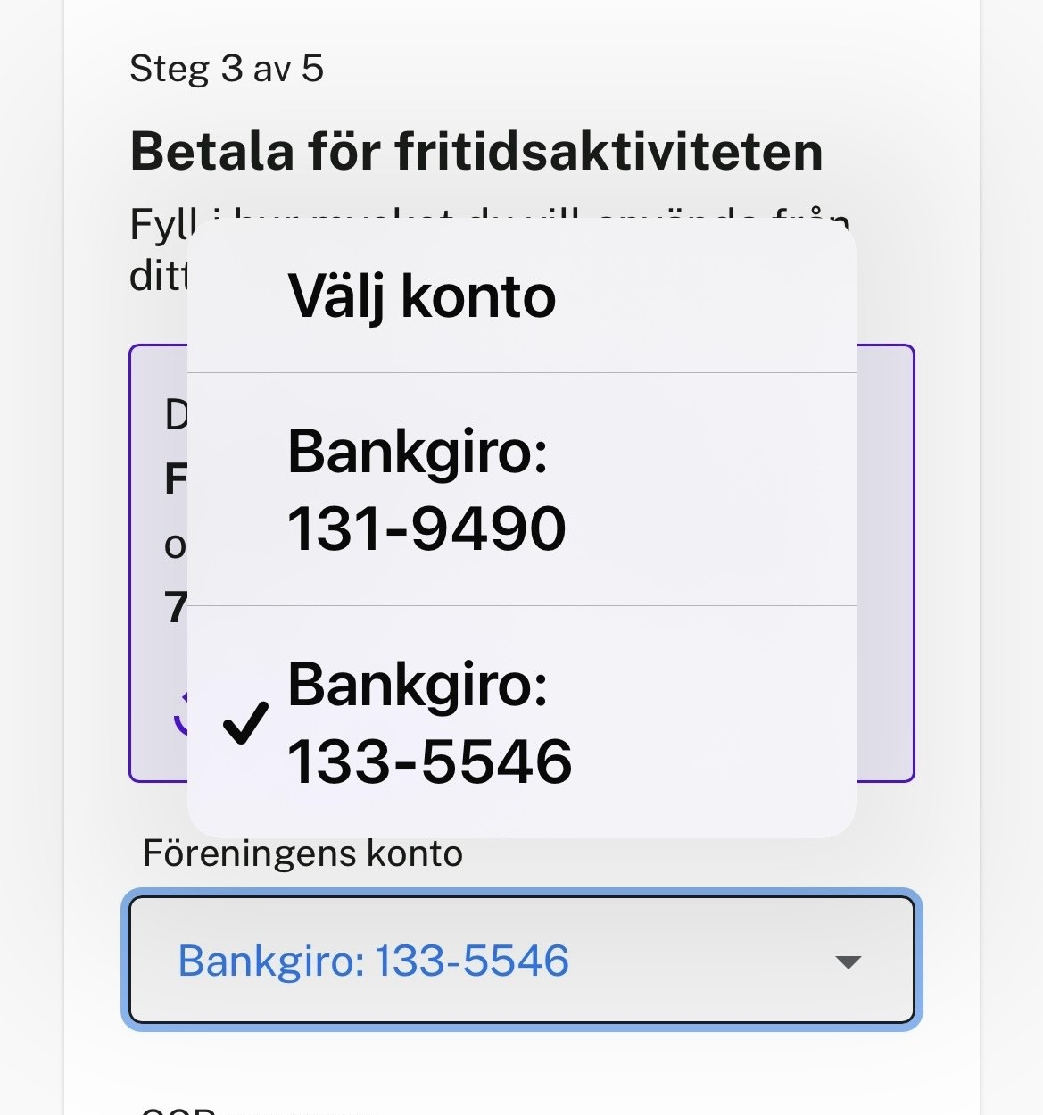
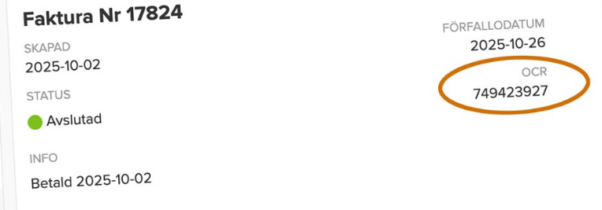
Så betalar du med Fritidskortet steg för steg
Logga in
Gå till www.fritidskortet.se
Logga in med e-legitimation
Sök upp din förening
Sök efter BK Forward under Betala för fritidsaktivitet
Betala
Kontrollera att du fått fakturan och fortsätt till betalning
Viktigt
OCR nummer hittar du på avin.

Slide 8





Viktigt – till ledare
Säkerställ att spelare/vårdnadshavares uppgifter
är uppdaterade på laget.se
Spelare ska vara registrerade i rätt lag.
Om någon bytt lag – ta bort spelaren och vårdnadshavaren från det gamla laget.
Varje vårdnadshavare ska ha minst en registrerad vårdnadshavare.
Vårdnadshavaren måste vara kopplad till spelaren i laget.se
Kontaktuppgifterna ska vara kompletta och aktuella.
Kontrollera att både e-postadress och telefonnummer finns registrerade.
Fakturering
Fakturering sker en gång under hösten, under oktober. För att nyttja Fritidskortet måste alla uppgifter vara korrekta.
Viktigt:
Spelare som inte är rätt registrerade eller saknar kontaktuppgifter till vårdnadshavare riskerar att missa 500–2000 kr i bidrag till sin medlems- och träningsavgift för 2026 via Fritidskortet.

Slide 9
Ansök och betala med Fritidskortet
Vårdnadshavare loggar in på Fritidskortet
Välj barn och belopp 500 - 2000 kr
Signera ansökan
Bekräftelse på beviljat belopp
Välj förening - BK Forward
Signera betalning
Betalning skickas, avin uppdateras
Betala
Bankgiro 133-546 OCR nr. på avin

